Slide 1
Magas szintű programozási nyelvek 1
11. előadás

Slide 2
Iterátor
Olyan objektum, amely tetszőleges belső ábrázolású tároló bejárását biztosítja
Iterátor osztály = pozíció + műveletek
Általánosítják a mutató fogalmát – Intelligens mutató
Biztosítják az algoritmusok alkalmazhatóságát különféle tárolóban meghatározható tartományokra

Slide 3
Iterátor
Érvényes: tároló egy elemére mutat.
Érvénytelen: kezdőérték nélküli, a tároló végére mutat, törlés vagy beszúrás következtében érvénytelenné vált

Slide 4
Kategóriák
Bemeneti iterátor – Input iterator
Csak előre olvas: object = *it; it++;
Kimeneti iterátor – Output iterator
Csak előre ír: *it = object; it++;
Előre iterátor - Forward iterator
Előre ír és olvas
Kétirányú iterátor – Bidirectional Iterator
Előre/hátra olvas és ír: it++; it--;
Közvetlen elérésű iterátor – Random Access Iterator: it+n; it-n;

Slide 5
Iterátor műveletek
Elem elérése: *it
Tag elérése: it->member
Előre léptetés: ++it
Vissza léptetés: --it

Slide 6
Bemeneti iterátorok
Szekvenciális feldolgozást tesz lehetővé
Single Pass Iterator – minden elemhez csak egyszer férhetünk hozzá
Algoritmusok:
Find
For_each

Slide 7
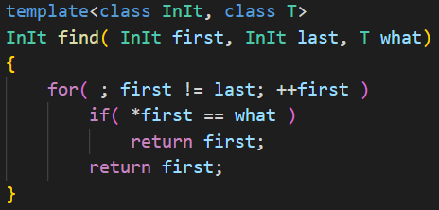
Find algoritmus

Slide 8
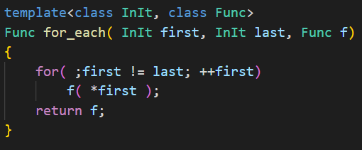
Foreach algoritmus

Slide 9
Kimeneti iterátorok
Szekvenciális feldolgozás
Csak írás művelet
Single Pass Iterator
Minden pozíció csak egyszer írható
Algoritmusok:
copy

Slide 10
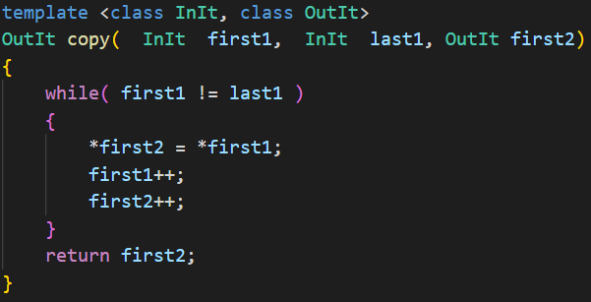
Copy

Slide 11
Forward iterátorok
Bemeneti és kimeneti iterátorok tulajdonságaival rendelkezik
Multi Pass Iterator
Ír és olvas, akár többször is ugyanazt a pozíciót
Algoritmusok:
replace

Slide 12
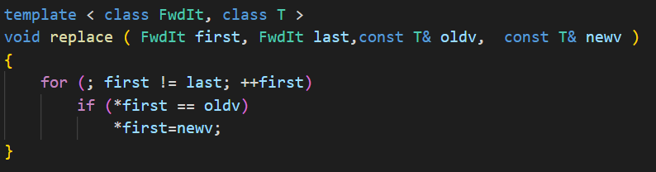
Replace algoritmus

Slide 13
Kétirányú iterátorok
Olyan iterátor, amely lehetővé teszi a visszafelé lépkedést is (it++, it--)
Az STL minden tárolója rendelkezik ilyennel
Algoritmusok
Reverse_copy

Slide 14
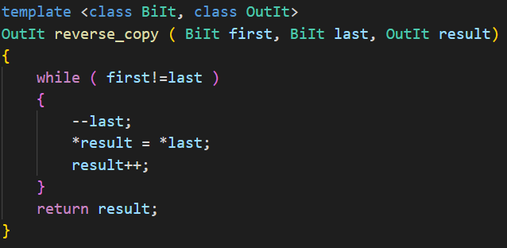
Reverse_copy

Slide 15
Közvetlen elérésű iterátorok
Olyan kétirányú iterátor, amely az összeadás, kivonás segítségével tetszőleges mértékkel előre/hátra léptethető.
Algoritmusok:
Sort, next_permutation, …

Slide 16
Iterátor adapterek
Lehetővé teszik, hogy az iterátorok fordított, beszúró, illetve adatfolyam módban dolgozzanak.
Vissza iterátor – Reverse iterator
Beszúró iterátor – insert iterator
Adatfolyam iterátor – Stream iterator

Slide 17
Reverse iterátorok
Megfordítják a ++ és a – operátorok jelentését. Segítségükkel az algoritmusok fordított sorrendben dolgozzák fel az elemeket
Minden tárolónak van, elérése:
Container.rbegin()
Container.rend()

Slide 18
Beszúró iterátorok
Átalakítják az értékadó műveletet beszúró műveletté
Használatuk azért indokolt, mert az algoritmusok alapértelmezetten felülírásos módban működnek

Slide 19
Adatfolyam iterátorok
Cél: az algoritmusok a bemenetüket, illetve a kimenetüket adatfolyamhoz köthessék
Írás -> adatfolyamba írás
Olvasás -> adatfolyamból olvasás

Slide 20
A C++ STL algoritmusai
#include <algorithm>
Az algorithm könyvtár olyan függvényeket definiál, amelyek a konténerekkel való munkát segítik. Például rendezés, keresés, megszámlálás

Slide 21
Függvények típusai
Nem módosító szekvenciális műveletek
Módosító szekvenciális műveletek
Felosztó műveletek
Rendező műveletek
Bináris keresések (rendezett konténereken)
Egyéb műveletek rendezett konténereken
Halmazműveletek
Heap műveletek
Minimum / maximum műveletek
Összehasonlító műveletek
Permutációs műveletek
Numerikus műveletek
Műveletek inicializálatlan memórián
C std függvények

Slide 22
Nem módosító szekvenciális műveletek
for_each
Count
Find
Find_if

Slide 23
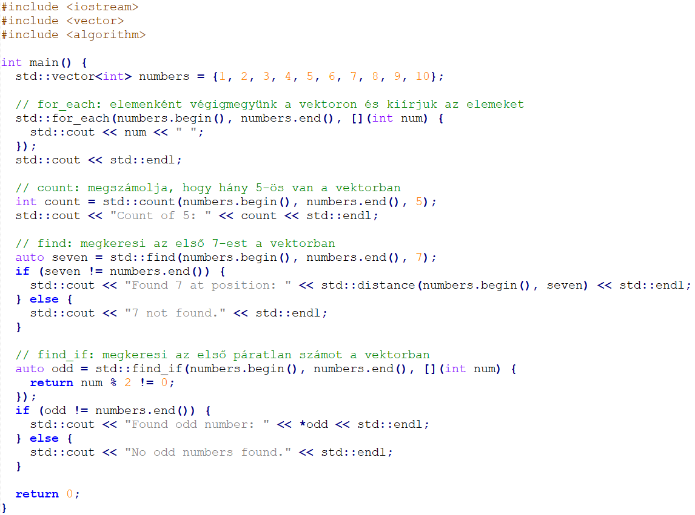

Slide 24
Módosító szekvenciális műveletek
Copy
Copy_if
Fill
Remove
Remove_if
Replace
Replace_if
Swap
Reverse

Slide 25
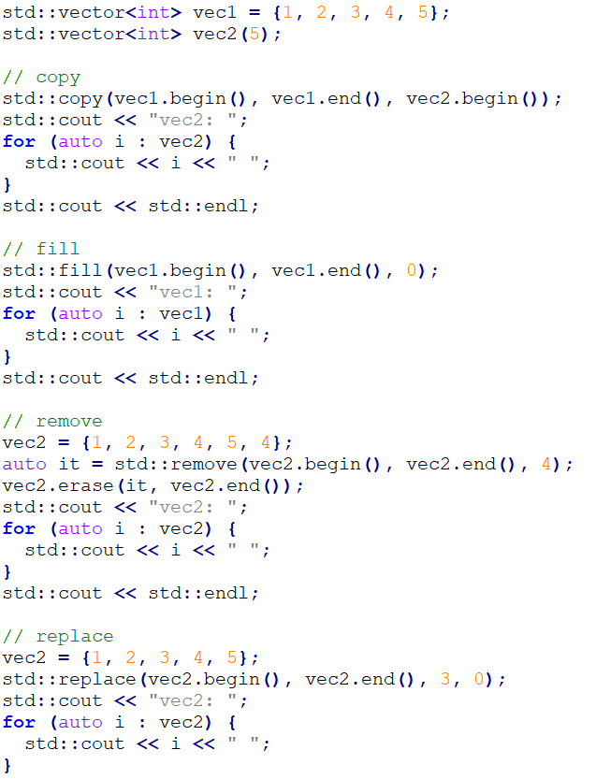

Slide 26
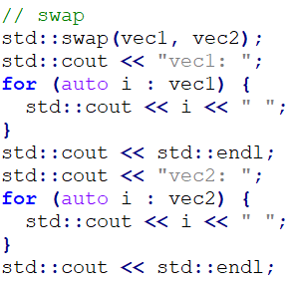
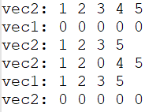
Folyt.

Slide 27
Felosztó műveletek
Partition
Is_partitioned

Slide 28
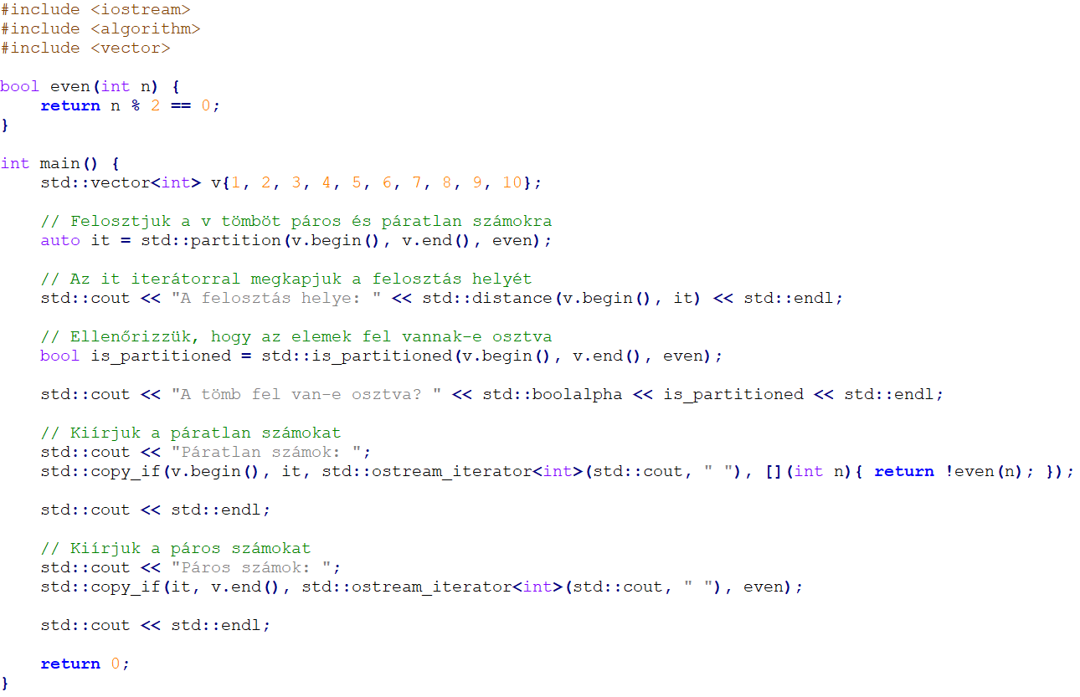

Slide 29
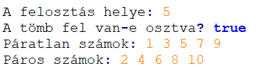
Eredmény

Slide 30
Rendező műveletek
Sort
Is_sorted
Partial_sort

Slide 31
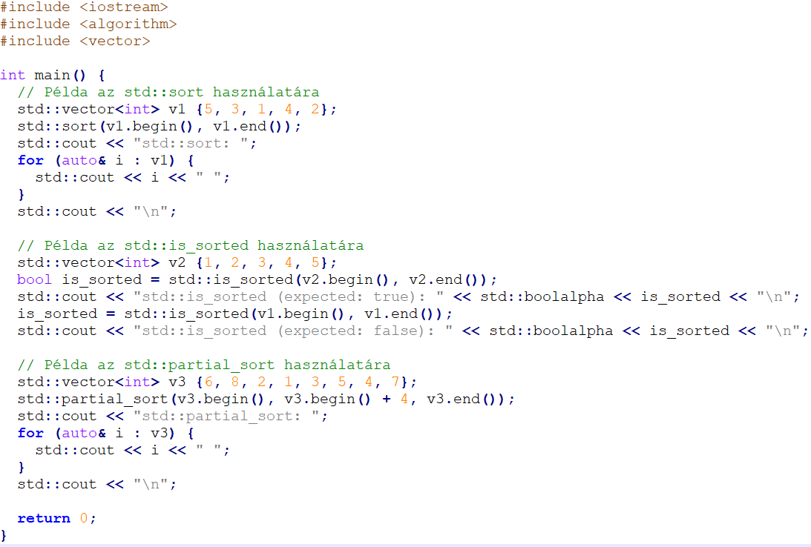

Slide 32
Műveletek rendezett elemeken
Bináris keresés
Binary_seach
Összevonás
Merge

Slide 33
Halmazműveletek
Includes
Set_difference
Set_intersection
Set_symmetric_difference
Set_union

Slide 34
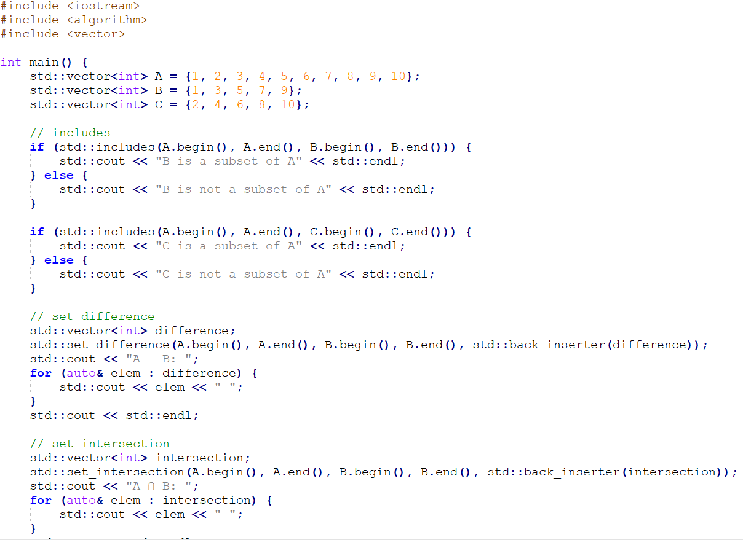

Slide 35
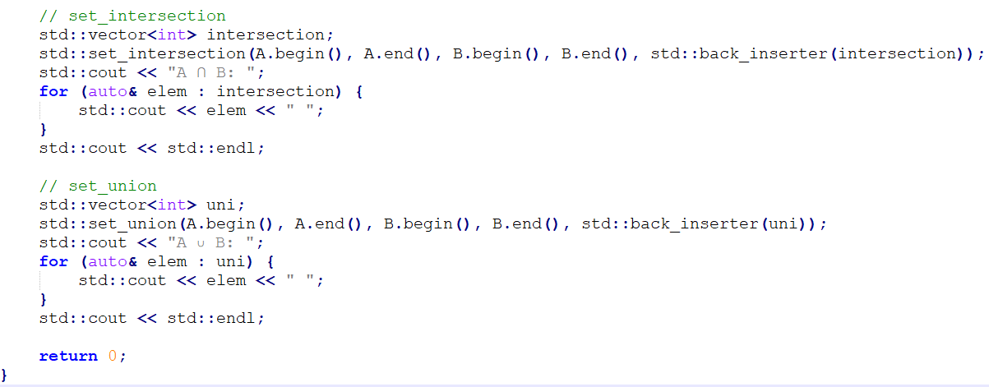
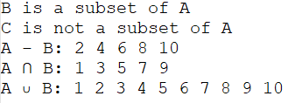
Folyt.

Slide 36
Heap műveletek
Is_heap
Make_heap
Push_heap
Pop_heap
Sort_heap

Slide 37
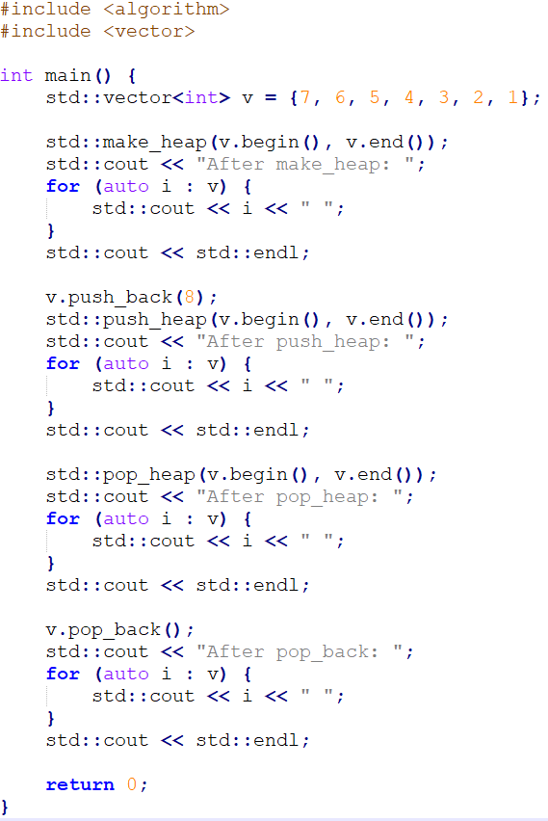

Slide 38

Eredmény

Slide 39
További műveletek
Min/Max műveletek
Max
Min
Max_element (in range)
Minmax (std::pairként a legkisebb és legnagyobb elem)
Összehasonlító műveletek
Equal
Lexicographical_compare
Permutációs műveletek
Is_permutation
Next_permutation (következő lexikografikus permutáció generálása)
Prev_permutation

Slide 40
Numerikus műveletek
Iota
Accumulate
Inner_product
Partial_sum

Slide 41
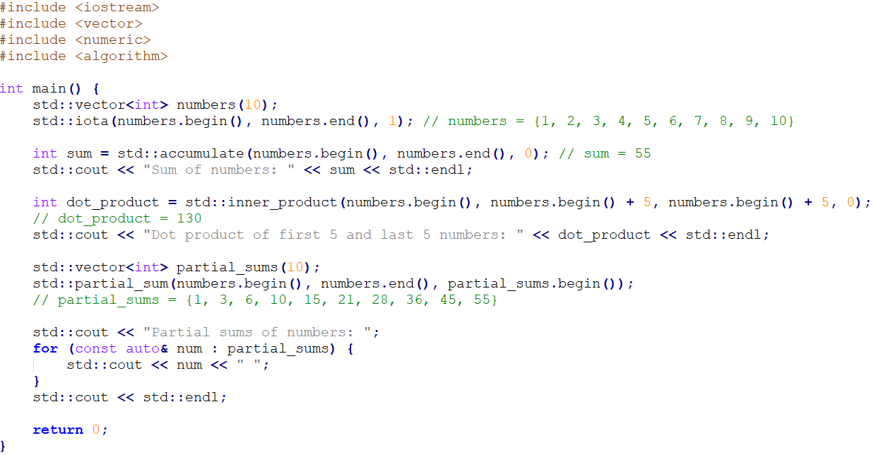

Slide 42
Műveletek inicializálatlan memórián
Uninitialized_copy
Uninitialized_fill
Destroy
Construct_at

Slide 43
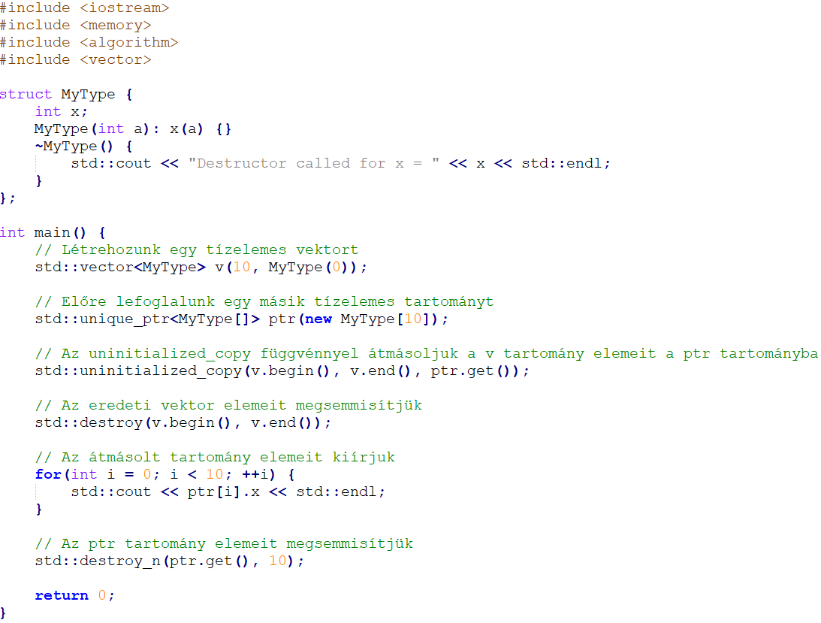

Slide 44
C std függvények
Qsort
Bsearch

Slide 45
